Slide 1

Психотерапия тревожных состояний при COVID-19
«Самосовладанием»
Асимов М.А.
КазНМУ им.С.Д. Асфендиярова
Каф. Коммуникативных навыков и психологии здоровья
+77058330624
marat@assimov.net

Slide 2
САМОСОВЛАДАНИЕ
ОЗИН-ОЗИН БИЛЕЙ АЛУ
ПЛАН:
Демонстрация СС
при тревожных состояниях
Теоретическое обоснование
Практическое обоснование
Основные ступени обучения СС
Практическое и прикладное внедрение СС

Slide 3
Литературный обзор
Совладающее поведение - это осознанное копинг-поведение индивида
В Западной психологии большее значение исследователи придают процессуальным и социальным аспектам совладания в сложных жизненных ситуациях, в ситуациях стресса: R.S. Lazarus и S. Folkman (2008), B.ECompas (2008), C.M. Aldwin, , N. Endler, J.D.A Parker, E.A. Skinner и MJ Zimmer-Gembeck DJ. Reyanuoter (2001).
В Российской и Казахстанской психологии проблема совладающего поведения активно обсуждается с 90-х годов XX века, большее значение придается фактору осознанности и активности совладания: Т. Л. Крюкова (2005), Е.А. Сергиенко (2008), И.М. Никольская С.К. Нартова-Бочавер, Л. И. Анцыферова, H.A. Сирота, В.М. Ялтонский, И.Р. Абитов, Г.А. Виленская, А.Б. Леонова, К. Муздыбаев, P.M. Грановская, A.A. Андреева; Б. Д. Карвасарский. 2000.

Slide 4
ЯЙЦО или
КУРИЦА
Локус контроль
Внутренний и внешний - Джулиану Роттеру (Julian Rotter),1973г
«…что же за чем следует: установки за поведением или поведение за установками…»
Что первично — убеждения или поведение? Внутренние установки или внешние действия? Характер или образ действий? Какова взаимосвязь между тем, что мы есть (внутри себя), и тем, что мы делаем (во внешнем мире)?
«Ответы на эти вопросы (из той же серии, что и вопрос о курице и яйце) могут быть прямо противоположными».
Notes:
Американский психолог автор теории научения и локус контроля

Slide 5
ТЕОРЕТИЧЕСКОЕ ОБОСНОВАНИЕ МЕТОДА СС

Slide 6
ИНТРОСПЕКЦИЯ
Аналитическая интроспекция
Самосовладание
Эдвард Титченер (1900г) – «Из каких элементов построено сознание?»;
Структурализм – тысячи сенсорных элементов, попытка экспериментатора анализировать;
Сознание – психическая реальность.
Элементы:
Душа
Состояние
Чувство
Ощущение
Образ
Анализировать - Наблюдать
Notes:
Англо-американский психолог. Ученик Вильгельма Вундта. Отец американской психологии. Разложил психику на 30000 элементов.

Slide 7
ТЕОРИЯ ПСИХОЛОГИЧЕСКИХ ЗАЩИТ
З.Фрейд (1894)А.Фрейд (1936)
Самосовладание
Борьба внутреннего Я с нежелаемыми переживаниями
Вытеснение – нежелаемых состояний, «складирование», образование «порочного круга»

Slide 8
ТЕОРИЯ ЭМОЦИОНАЛЬНОГО ИНТЕЛЛЕКТА
Д.Мэйер и П.Сэловей -1990г
Самосовладание
Д. Гоулман – 1995:
Самосознание
Саморегуляция
Мотивация
Эмпатия
Социальные навыки
11 чувств
Один из трех элементов состояния
Чувства – это энергия
Нет положительных или отрицательных
Чувствами надо пользоваться
Notes:
Смешанная модель

Slide 9
КОГНИТИВНАЯ ПСИХОЛОГИЯ
Когнитивная психология и когнитивная психотерапия
Самосовладание
Введение конкретных моделей понятий; память, восприятие, язык и др;
Дуальное обучение: перцептивная готовность и детерминированный компьютер;
Ошибки мышления и убеждений;
Учить пациента мыслить;
Психотерапия: директивная, структурированная, ориентированная на мишени.
Модель – циклов;
Понятий – состояние = Чувства + Ощущение + Образ;
Дуальное обучение;
Ошибка – вытеснение, не проработка, складирование;
Краткосрочная, структурированная, не директивная, ориентирована на состояния.
Notes:
1956 от джордж Миллер, Герберт Саймон, представители гештальт психологии и необихевиризма,

Slide 10
ПСИХОЛИНГВИСТИКА
А.А. Леонтьев «модели грамматического порождения высказываний»,1997г
Самосовладание
Объект – совокупность речевых событий;
Язык – смысл социальных фактов;
Без анализа речевой деятельности невозможно проектировать жизненные стратегии.
Объект – состояние, совокупность событий в каждом цикле, и самих циклов;
Язык – каждое слово есть определенный символ, смысловое значение;
Без анализа процесса смены состояний, не возможно проектировать жизненные ситуации
Notes:
Алексей Алексеевич. Психолингвистика 1967

Slide 11
ПОВЕДЕНЧЕСКАЯ ПСИХОЛОГИЯ
Э.Торндайк и Б.Ф. и Скиннер оперантное обусловливание
Самосовладание
Поведение управляемо, если использовать психологические закономерности;
Психологические закономерности основаны на теории научения;
От Д.Уотсон S-R классического до Оперантного научение S-R-P
От простой реакции до поиска успешного
Управляемо. Психологические закономерности: постоянная смена состояний, каждое состояние= Ч+Ощ+Об;
Научение самосовладанию: от S-R
До S-R-P;
Успешного – выбор образных моделей от не успешных до успешных.

Slide 12
ГЕШТАЛЬТПСИХОЛОГИЯ
Самосовладание
Феноменологическая интроспекция – Дэна Блума - 2009
Объекты Сознания – Чувства, Ощущение и Образы образуются в Феномены сознания = Осознание;
Объект фокусирование Сознания (осознание) и Фон, в СС постоянный процесс смены их.
Быть участником переживаний и в тоже время иметь возможность стать наблюдателем;
Объекты не просто видимы нам, но они конституируются как феномены сознания;
Процесс от Фигуры к Фону;
Notes:
Целостотные структуры гештальт основателями Максом Вертгеймером Келером и Куртом Коффкой, 1927 до Дэна Блума

Slide 13
Кататимно-имагинативная психотерапия
Стандартные мотивы
Самосовладание
Каждый мотив связан с проблемной тематикой;
Для проживания образов используются приемы введения в трансовые состояния;
Предусматривает свободную фантазию образов;
Тем самым является глубинно-психологическим методом.
От символдрамы до Активного воображения по К.Г. Юнгу;
СС призывает к полному осознанию как самого образа, так и конкретных чувств и ощущений;
Не исключает, но ориентирует на проживания проблемных состояний;
Краткосрочная, решения конкретных состояний «»
Здесь и сейчас;
Мотивы имеют свое практическое значение: научиться активной интроспекции;
Обучает техникам для СС
Notes:
Воображение имагинация. Или Образы… Ханскарлом Лейнером Обогащение архетипов и коллективного бессознательног Карла Юнга- к активному воображению

Slide 14
В практической своей части СС интегрировала техники и методы следующих школ:
СС
Практика гештальтпсихологии и символодрамы
В отличие СС использует следующие феномены: состояние души, чувства (конкретно предлагаемый набор), ощущение (конкретно предлагаемый набор) и
образы (разделяя их на понятные и непонятные).
ГП феноменологическую интроспекцию
Символодрамы наведенные мотивы, как «Река», «Гора».

Slide 15
Навыки развиваемые в процессе обучения или психотерапии
СС
Самонаблюдение - интроспекция;
Самоосознание – ответственность за свое поведение;
Самоуправление и
Экологическое поведение.

Slide 16
Осознанное наблюдение
Формула самоуправления
Вижу
Управляю
Осознаю

Slide 17
5 ступеней
СС
Дифференциация чувств и ощущений при соответствующих образах;
Наблюдение своего внутреннего состояния с помощью наведенных образов;
Наблюдение спонтанных образов и соответствующих чувств и ощущений;
Наблюдение при открытых глазах;
Экологическое поведение

Slide 18
Особенность метода
Самосовладание – личная психогигиена
Формирование новой стратегии поведения
Обучение
Психотерапия

Slide 19
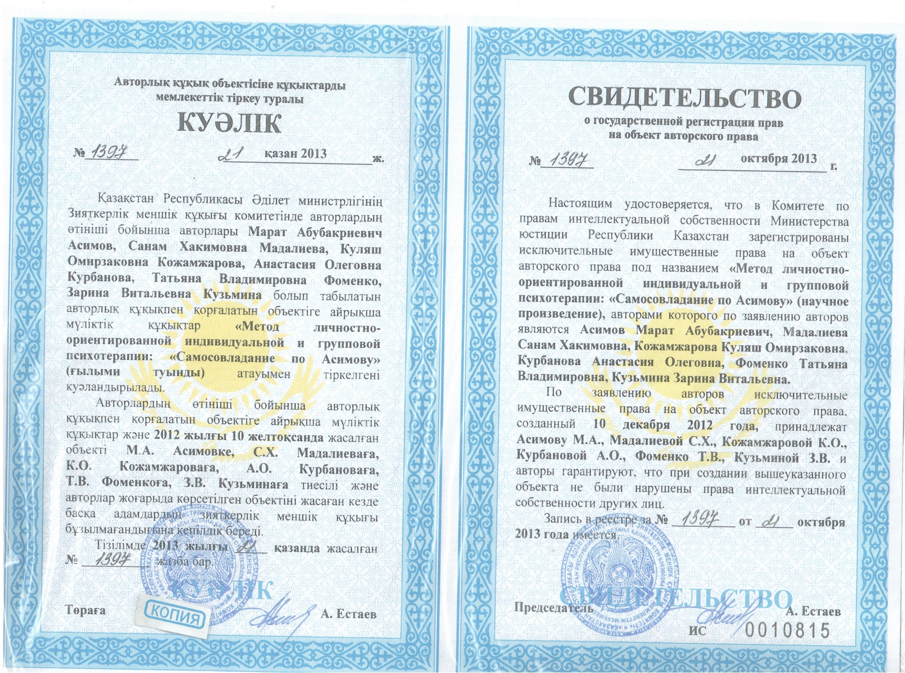

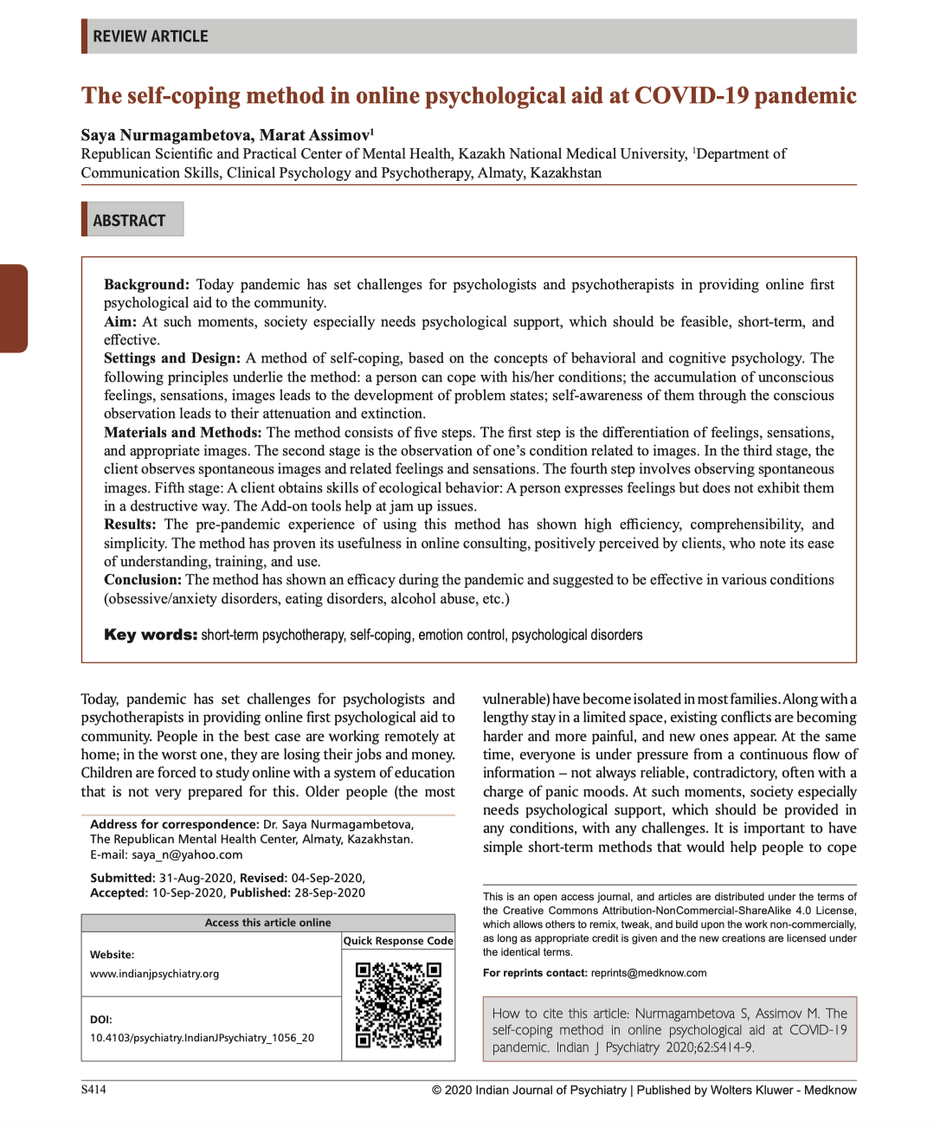


Slide 20
Семинары-тренинги для школьных психологов, заместителей директоров, областных методистов отдела образования.
Учащихся школ и колледжей.
2018г г.Туркестан и области – 95 специалистов.
2019г Талдыкорган и область – 200 специалистов.
2019г г.Актау и Мангистауская обл. – 1000 обучающихся.
2019г. г.Актау и Мангистауская обл. – 56 специалистов.
2020г. г.Актау и Мангистауская обл. – 100 специалистов.
2020г. г.Актау и Мангистауская обл.
2020г. Г.Актау ГУ "Областной детской деревни семейного типа" - 30 воспитанников.

Slide 21
          «Нет плохих чувств – если они работают на меня, а не против меня»
          М.Асимов, 2014
Самосовладание
Метод личной психогигиены - самопомощь
Метод психотерапии – краткосрочная когнитивно-поведенческая психотерапия

Slide 22
ЗАКЛЮЧЕНИЕ
Самосовладание - научно обоснованный метод в практическом и теоретическом аспекте.
Разработан и внедрен как - психокоррекционный, психотерапевтический в работе с различными состояниями у пациентов и клиентов.
Разработан и внедрен для обучения школьных, военных, спортивных психологов для активизации внутренних ресурсов, профилактики нарушений поведения и как метод личной психогигиены.

